Slide 1
Maschinelles Lernen InfoLab Saar Universität des Saarlandes
Saarbrücken
Franz Walgenbach
Lukas Wachter

Slide 2
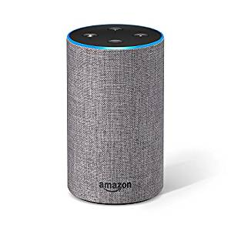
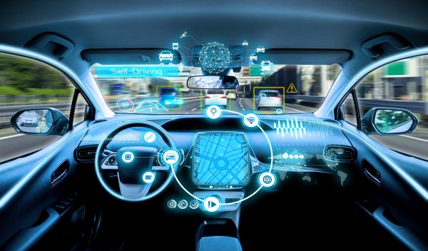




Motivation

Slide 3
Motivation
Künstliche Intelligenz beeinflusst mehr und mehr den Lebensalltag

Slide 4
Motivation
Teilgebiet „Maschinelles Lernen“
Maschinelles Lernen
Künstliche Intelligenz
Notes:
Wer weiß was man unter einem Algorithmus versteht?

Slide 5



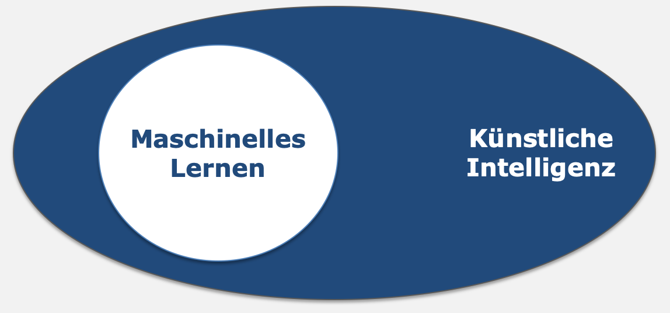
Motivation
Was ist „Maschinelles Lernen“?
Google's Autodraw
Notes:
Wer weiß was man unter einem Algorithmus versteht?

Slide 6





Was ist maschinelles Lernen?
„Andere Kunden kauften auch …“
Situation: Computer bei Onlineshop gekauft, Preis: 899€
Lernend
Nicht-lernend
Kaufhistorie
PC-Zubehör
Uhrzeit
Preis
Kategorie
Interessen

Slide 7
Arten maschinellen Lernens
3 Typen maschinellen Lernens:
Überwachtes Lernen
…
Unüberwachtes Lernen
Maschinelles Lernen
Künstliche Intelligenz
…
Bestärkendes Lernen

Slide 8
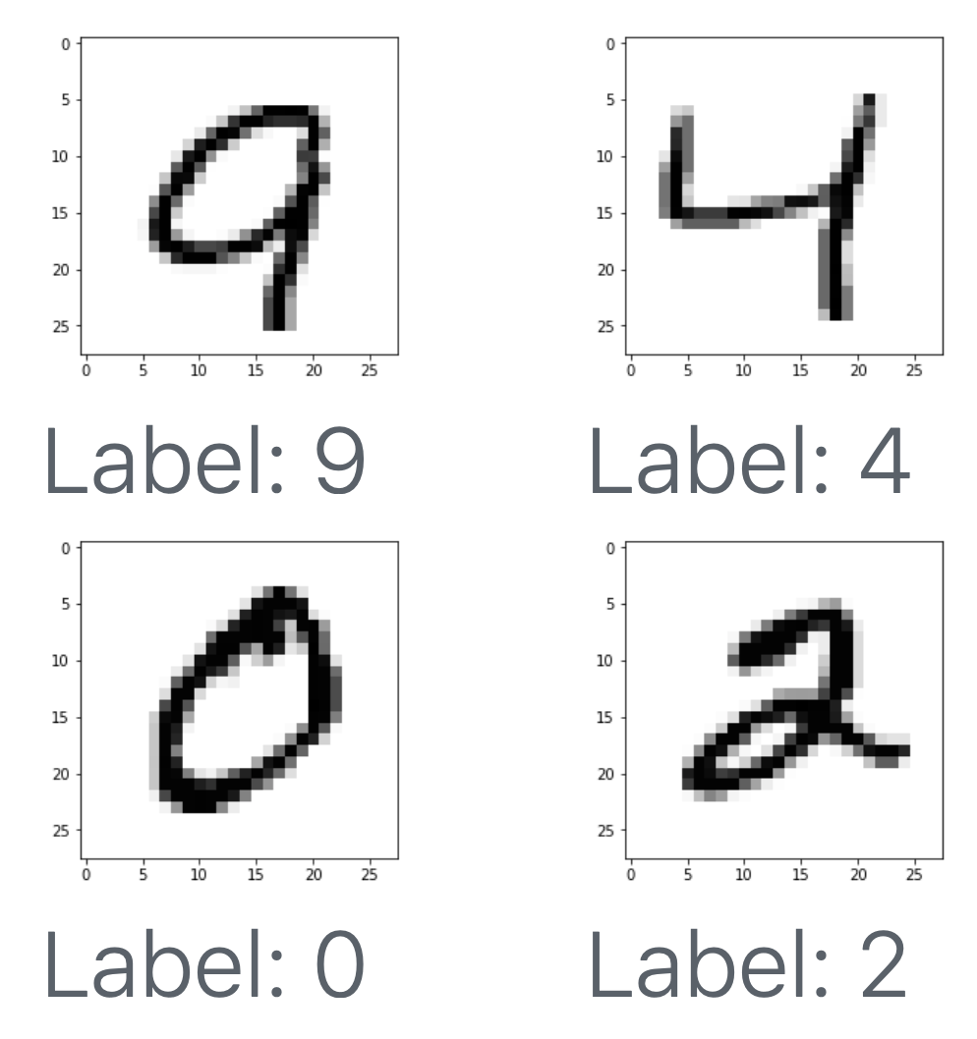
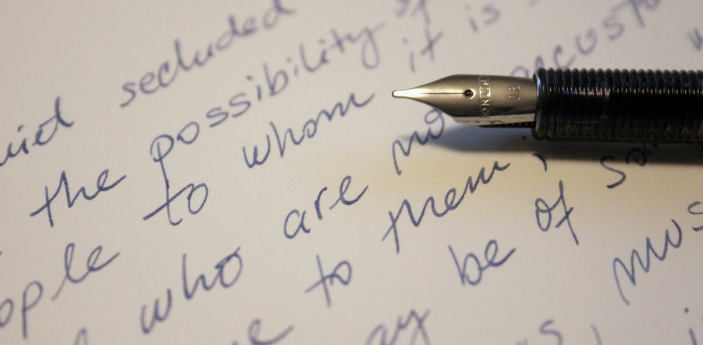
Arten maschinellen Lernens
Überwachtes Lernen
Trainingsdaten
Analyse & Mustererkennung
Aufteilen der Daten
Testdaten
Daten mit „Labels“
Erkennen neuer Daten

Slide 9
Arten maschinellen Lernens
Unüberwachtes Lernen
# Reclam-Heftchen
„Clustering“
# Küchen- utensilien

Slide 10

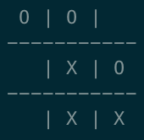

Arten maschinellen Lernens
Bestärkendes Lernen
Sieg = Belohnung
Spielzüge analysieren und
„besten Zug“ auswählen
Niederlage = Bestrafung
https://github.com/AmreshVenugopal/tic_tac_toe
Entspricht am ehesten dem menschlichen Lernprozess

Slide 11
QUIZ
Was ist ein typisches Beispiel für ein Programm, das maschinelles Lernen nutzt?
Spracherkennung digitaler Assistenten
Texteditor
Sprachausgabe

Slide 12
QUIZ
Was gehört zu den Grundprinzipien des Maschinellen Lernens?
Spracherkennung
Programmierung
Mustererkennung

Slide 13
QUIZ
Was beschreibt Maschinelles Lernen AM BESTEN?
Computer lernen selbstständig
Computer treffen intelligente Entscheidungen
Computer nutzen Labels um zu lernen

Slide 14
QUIZ
Das Prinzip von Belohnung und Bestrafung ist essenzieller Bestandteil des unüberwachten Lernens
stimmt
Stimmt nicht

Slide 15
Pause
PAUSE

Slide 16

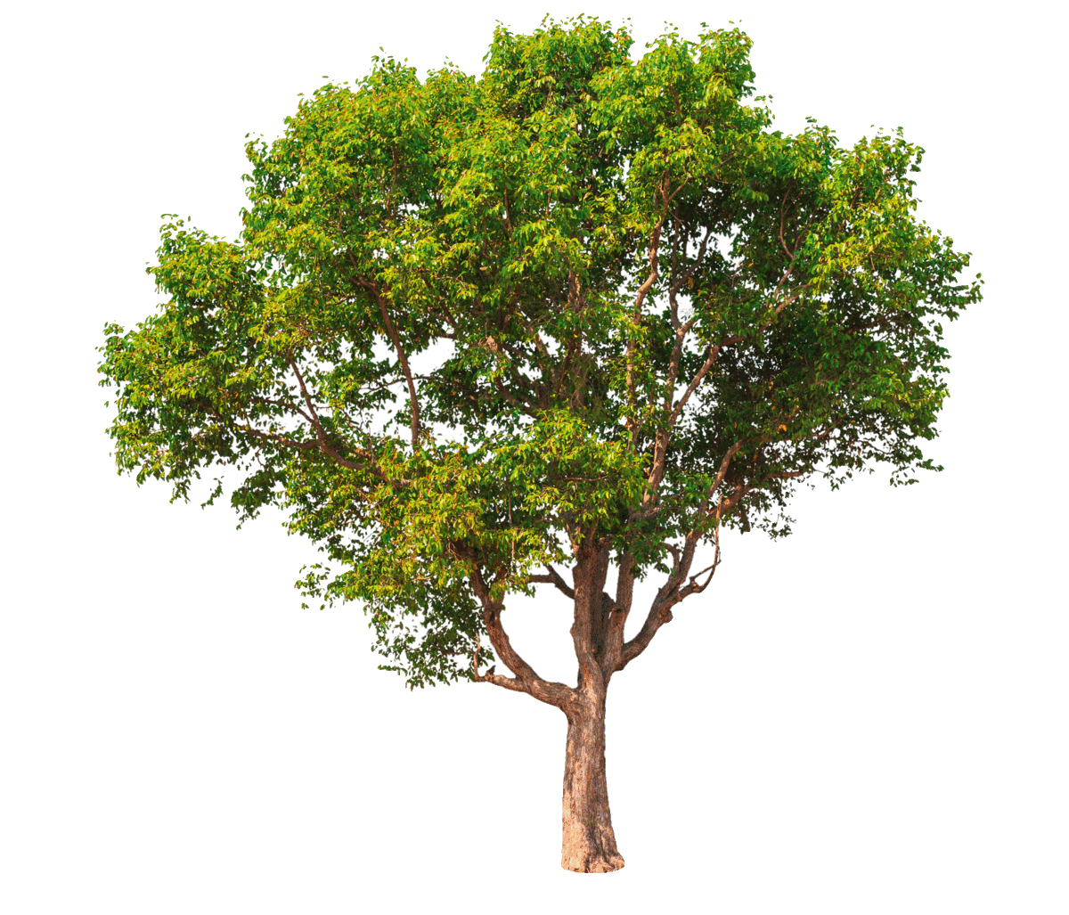
Decision Trees
Wie sieht das „Regelwerk“ aus?
Entscheidungsbaum (Decision Tree)

Slide 17
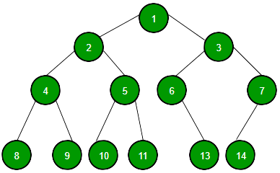
Decision Trees
Bäume in der Informatik
Wurzel
Knoten
Kante/ Ast
Blätter

Slide 18
Was ist maschinelles Lernen?
Was macht ein ENTSCHEIDUNGSbaum?
Beispiel: Hunde und Katzen
Notes:
Virginica Versicolor Setosa

Slide 19
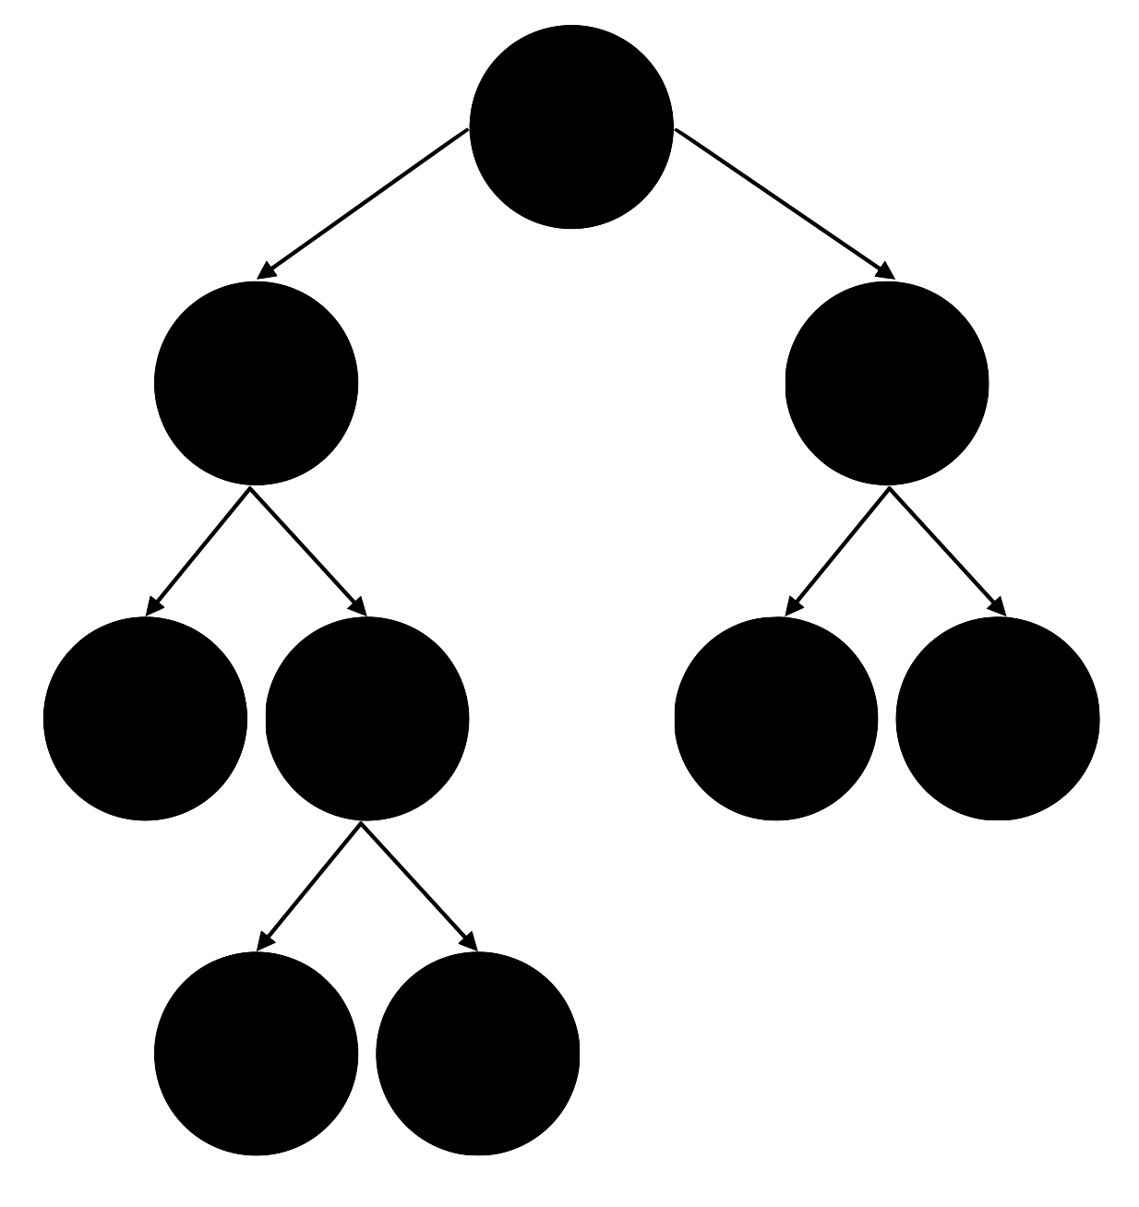
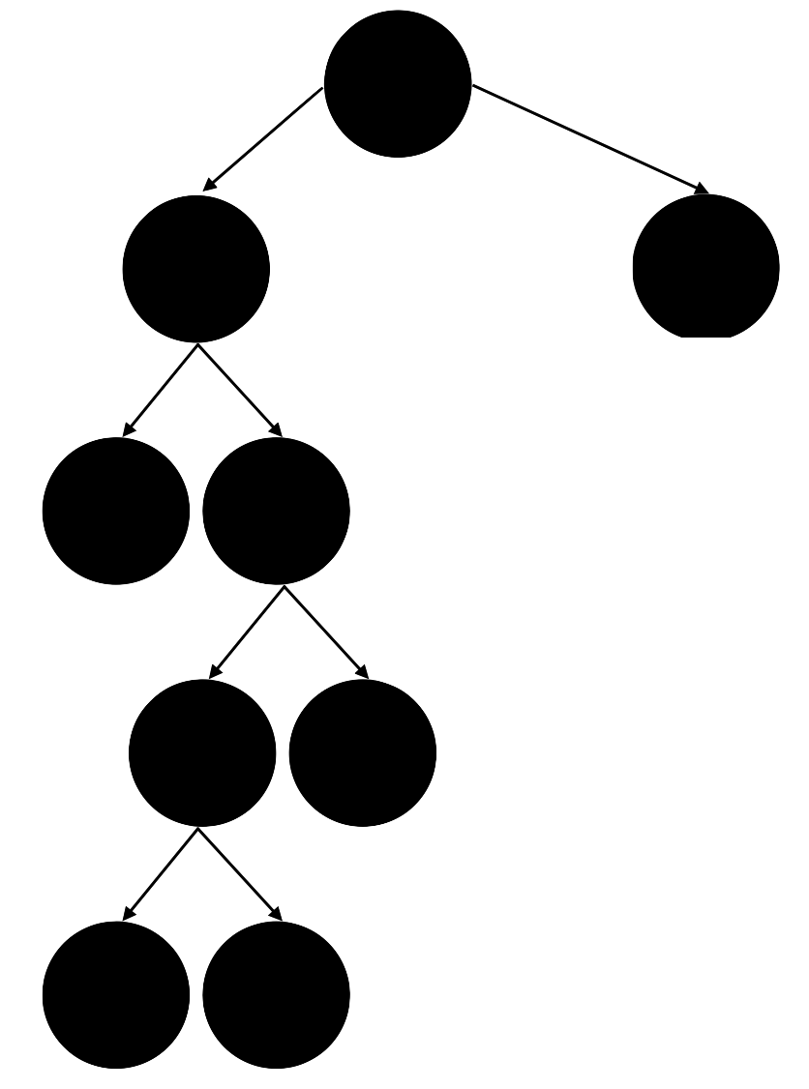
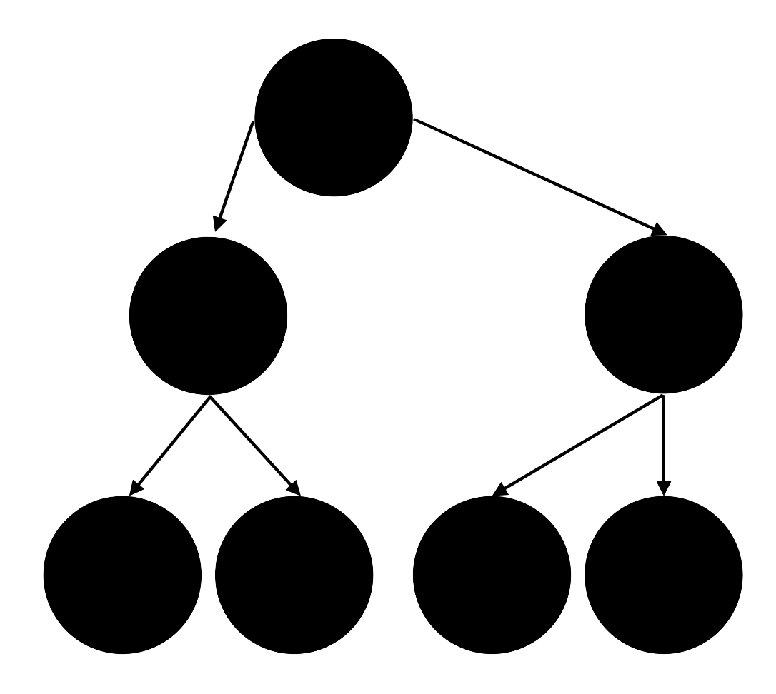
Entscheidungsbäume
Decision Trees sind nicht eindeutig!
Baum mit der besten Genauigkeit auswählen
Notes:
Genauigkeit = Welcher Anteil an Blumen wurde korrekt erkannt?

Slide 20
Was ist maschinelles Lernen?
Ab jetzt führendes Beispiel:
Wettervorhersage
→ Überwachtes Lernen
Notes:
Virginica Versicolor Setosa

Slide 21
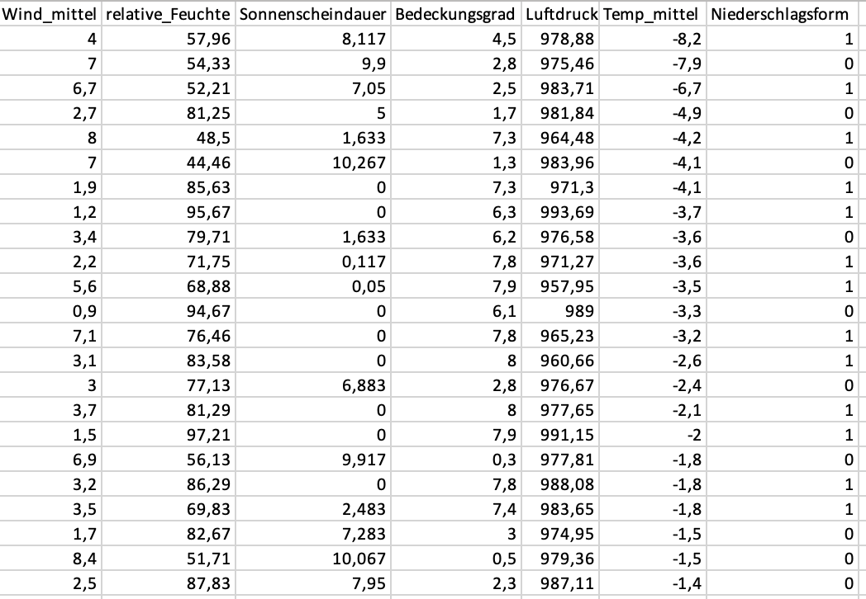
Was ist maschinelles Lernen?
Führendes Beispiel:
Trainingsdaten
Testdaten
Label
Notes:
Virginica Versicolor Setosa

Slide 22
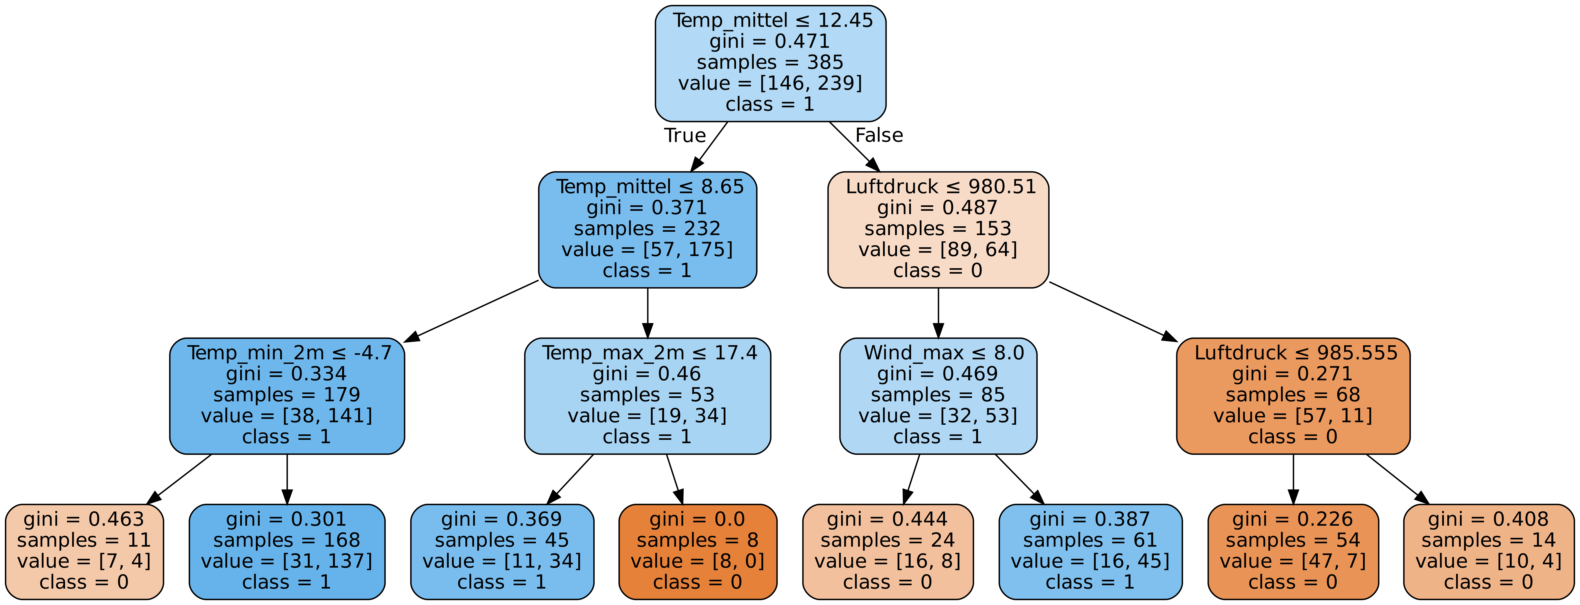
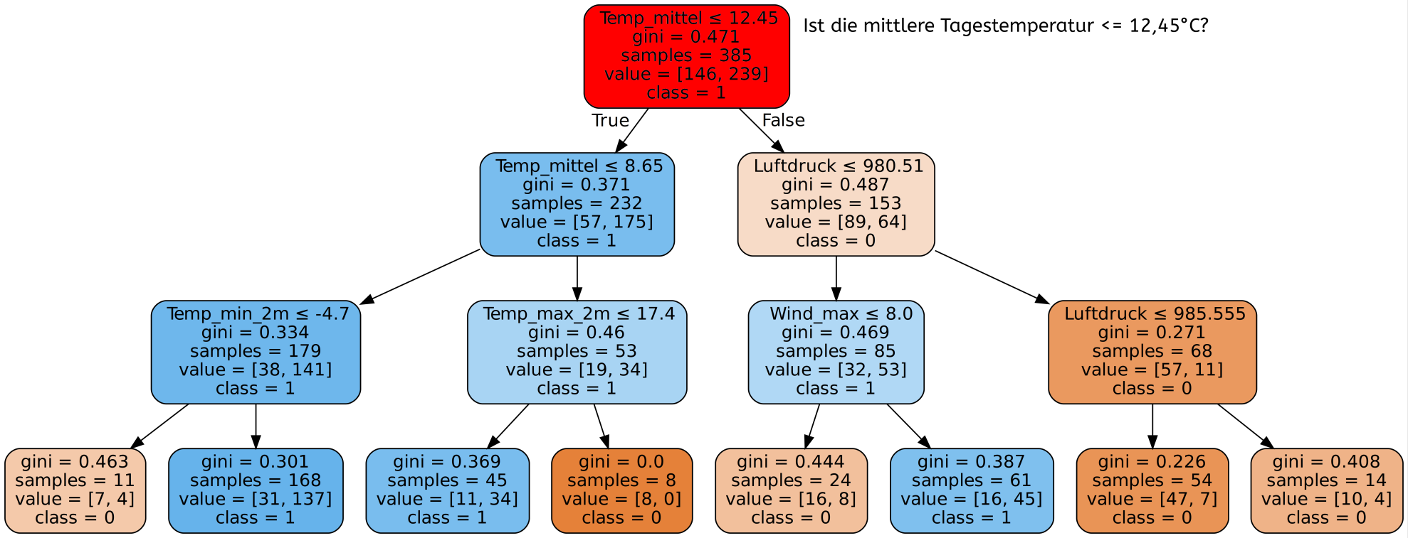
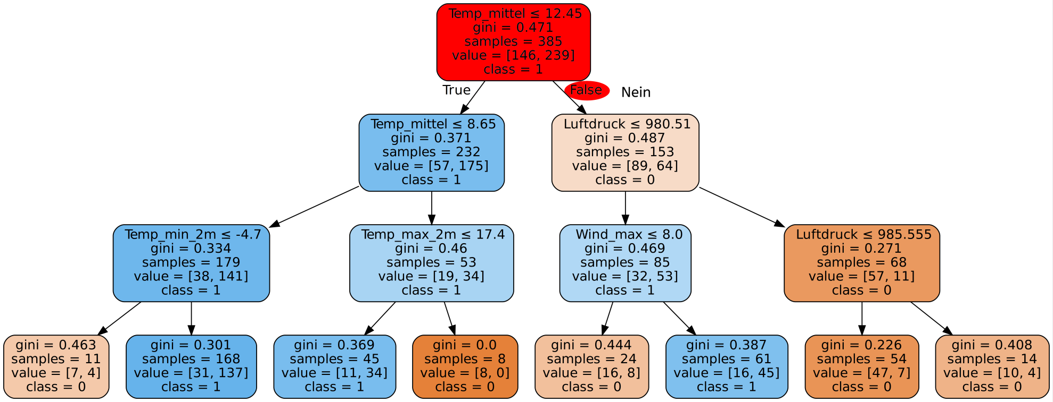
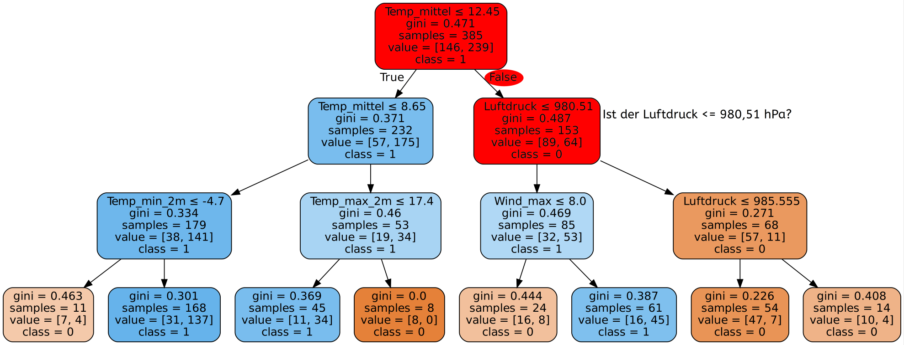
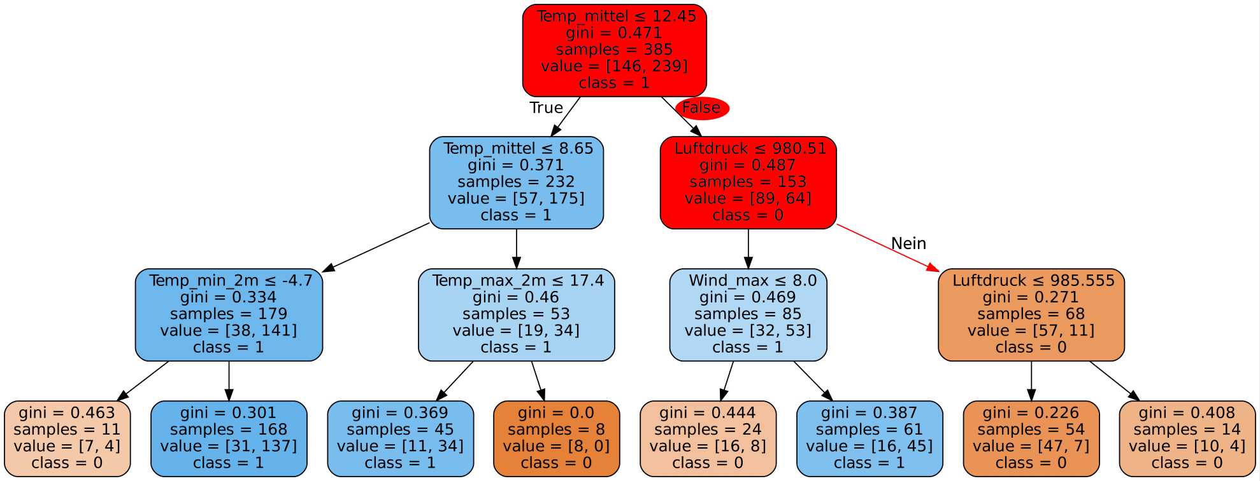
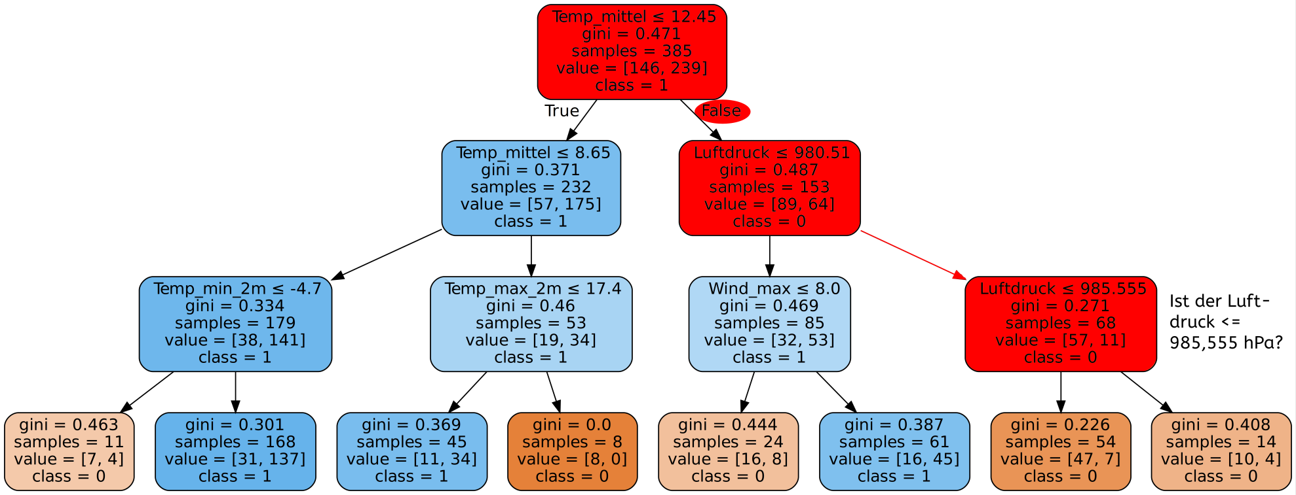

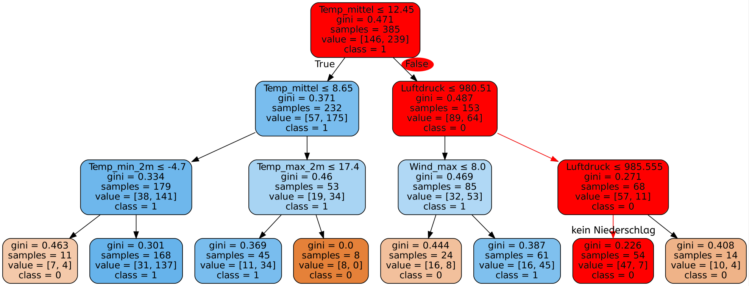
Entscheidungsbäume
Wie entscheidet der Baum?
Testdaten: Temp_mittel: 20°, Luftdruck 982 hPa, …
Notes:
In den Blättern stehen Entscheidungen

Slide 23
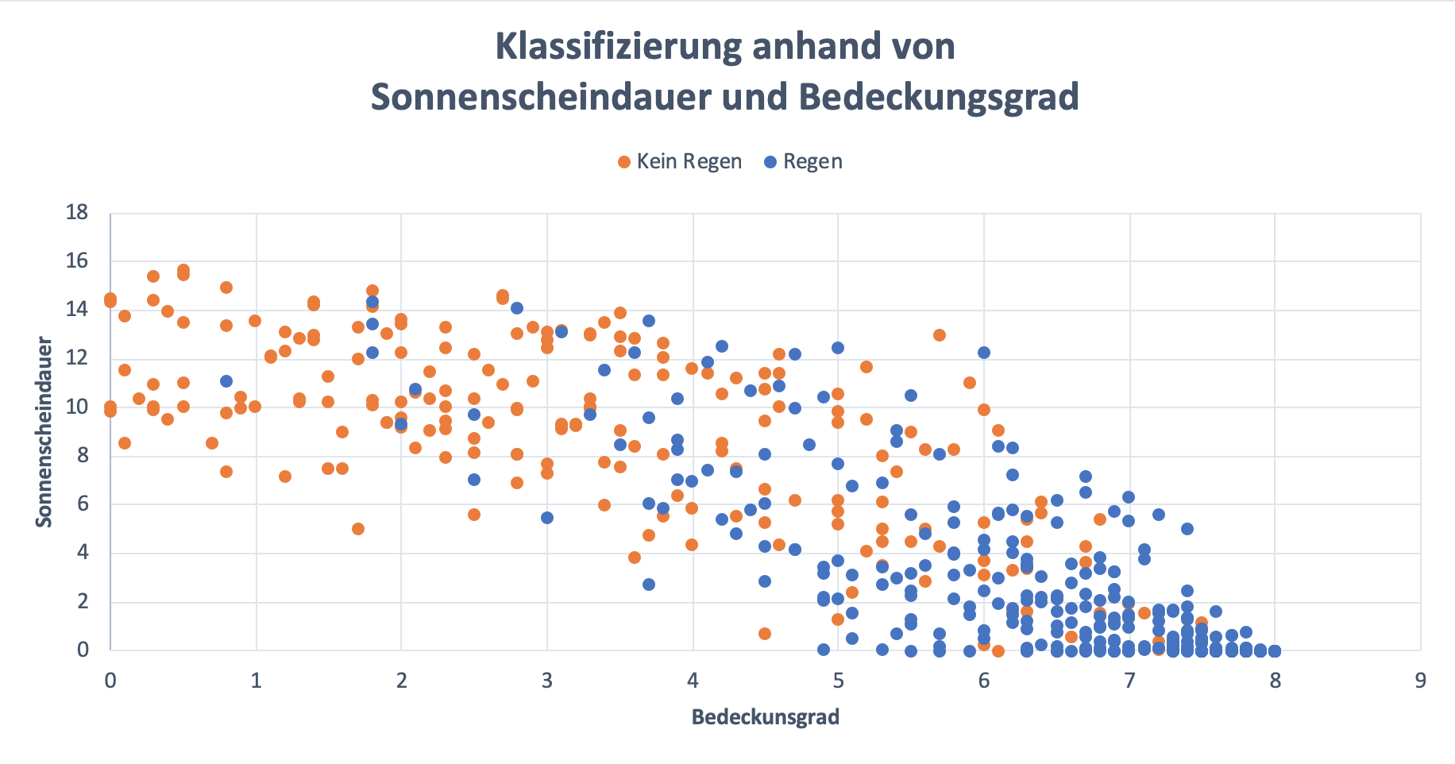
Entscheidungsbäume
Wie entsteht der Baum?

Slide 24
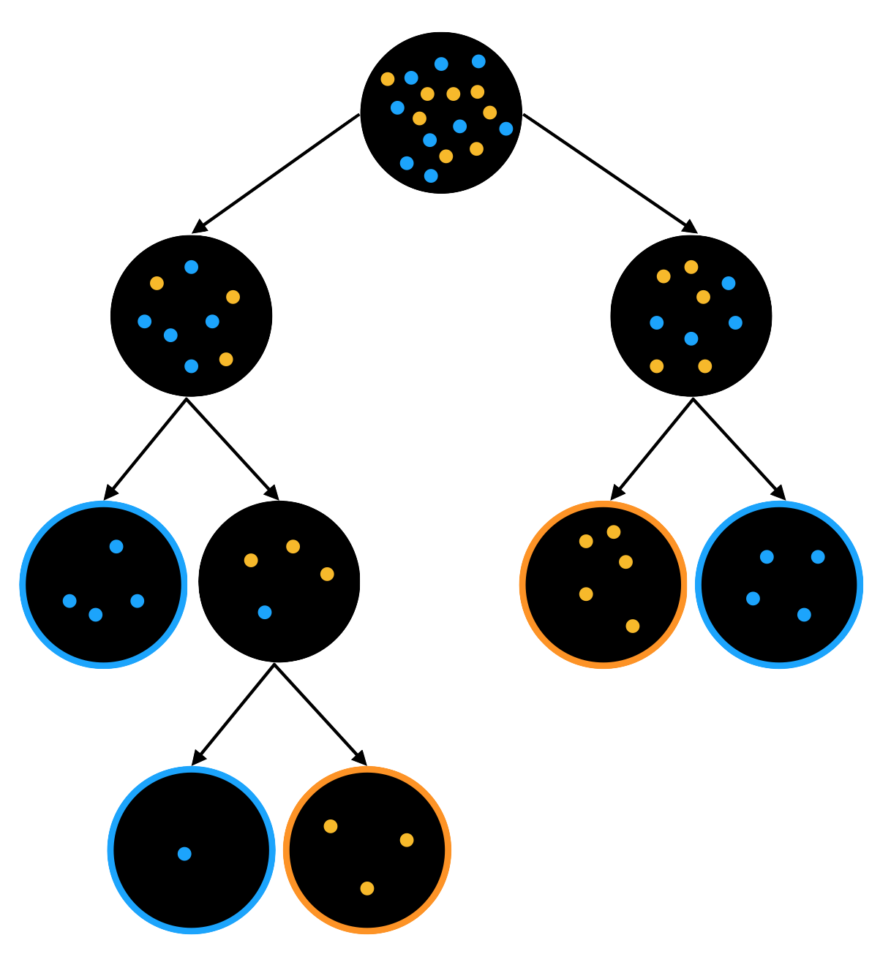
Entscheidungsbäume
Wie entsteht der Baum?
„Bestes Kriterium“ zuerst
Dann feinere Unterscheidungen
Notes:
In den Blättern stehen Entscheidungen

Slide 25
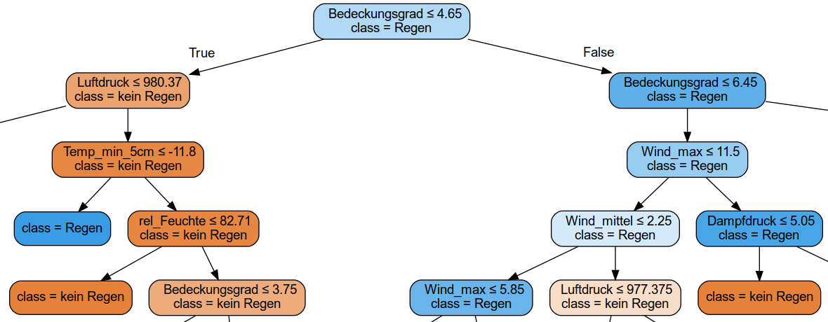
Entscheidungsbäume
Wie entsteht der Baum?
Am Beispiel:
Notes:
In den Blättern stehen Entscheidungen

Slide 26
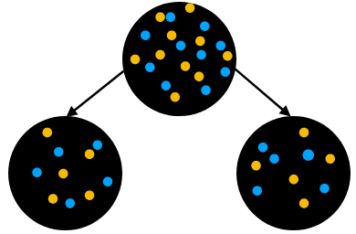
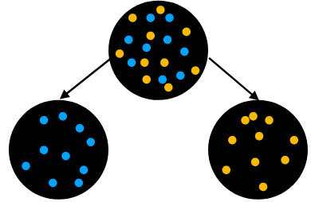
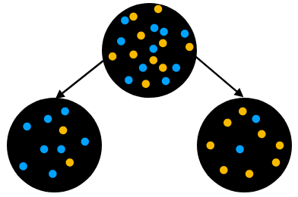
Entscheidungsbäume
Wie entsteht der Baum?
1)
2)
3)

Slide 27
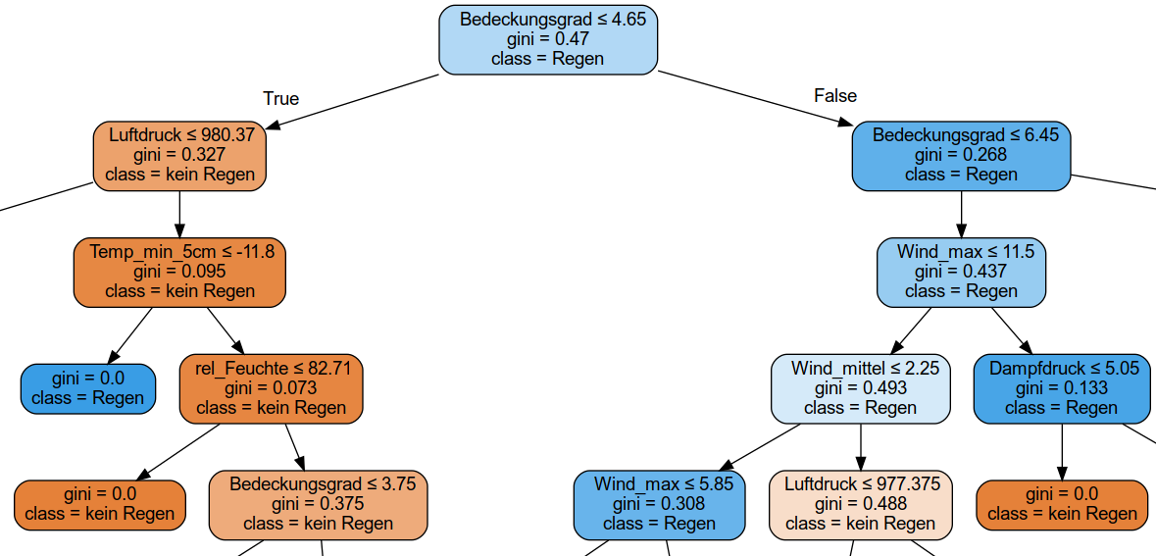
Entscheidungsbäume
Wie entsteht der Baum?
Notes:
In den Blättern stehen Entscheidungen

Slide 28
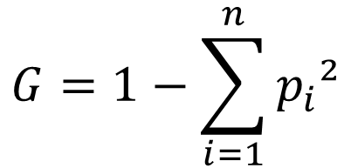
Gini-Index
Gini-Formel
$$G=1−\sum_{i=1}^{n}{p_{i}²}$$

Slide 29
Pause
PAUSE

Slide 30
QUIZ
Was ist NICHT Bestandteil eines Entscheidungsbaums?
Wurzel
Blatt
Stamm

Slide 31
QUIZ
Welche Aussage zum besten Split stimmt
Der beste Split sollte möglichst gut zwischen Kategorien trennen
Der beste Split führt zum Baum mit der höchsten Genauigkeit

Slide 32
QUIZ
Welche Aussage ist korrekt?
Die zu erwartenden Konsequenzen bei bestimmten Merkmalskombinationen stehen in den Blättern des Baums.
Decision Trees werden dem Algorithmus vom Nutzer bereitgestellt.
Zu einem Datenset gibt es nur einen Decision Tree.

Slide 33
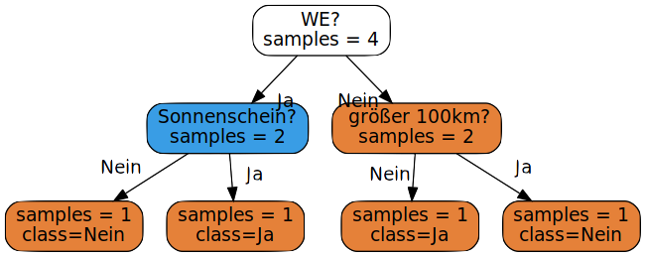
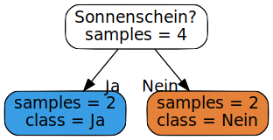
QUIZ
Welcher Entscheidungsbaum / Welche Entscheidungsbäume ist / sind für diese Daten korrekt?
Wochenende | Entfernung > 100km | Sonnenschein | Label
Ja | Ja | Nein | Nein
Ja | Nein | Ja | Ja
Nein | Ja | Nein | Nein
Nein | Nein | Ja | Ja

Slide 34
QUIZ
Der Algorithmus liefert das Ergebnis, dass es regnen wird. Das bedeutet ...
ich sollte einen Schirm mitnehmen, denn es wird auf jeden Fall regnen.
nichts! Was weiß der Computer schon?
, dass wir überprüfen sollten, wie aussagekräftig dieses Ergebnis ist.

Slide 35
Arbeitsphase
10 Min Arbeitsphase

Slide 36

Optimierung oder Einsatz zur Klassifizierung
Verbesserung
Ausprobieren an Testdaten
?

Slide 37
Arbeitsschritte beim Arbeiten mit ML
Daten besorgen
Überblick über die Daten verschaffen
Aufteilen der Daten in Trainings- und Testdaten
Wahl eines Algorithmus
Trainieren des Modells
Qualität des Modells mithilfe der Testdaten prüfen
Optimierung oder Einsatz an neuen Daten

Slide 38
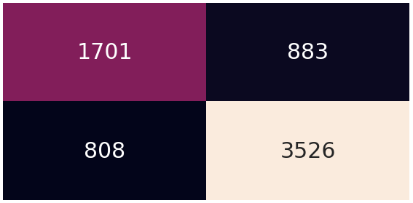
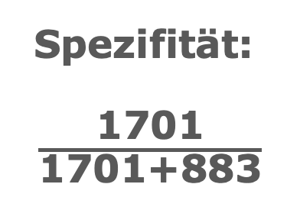
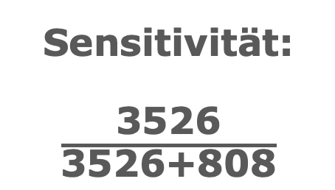
Sensitivität vs. Spezifität
Welche Ergebnisse können auftreten?
Spezifität:
$\frac{\text{1701}}{\text{1701+883}}$
Kein Niederschlag vorhergesagt
Niederschlag vorhergesagt
Kein Niederschlag
Sensitivität:$\frac{\text{3526}}{\text{3526+808}}$
Niederschlag

Slide 39

Erinnerung
Erinnerung
„Threshold“

Slide 40
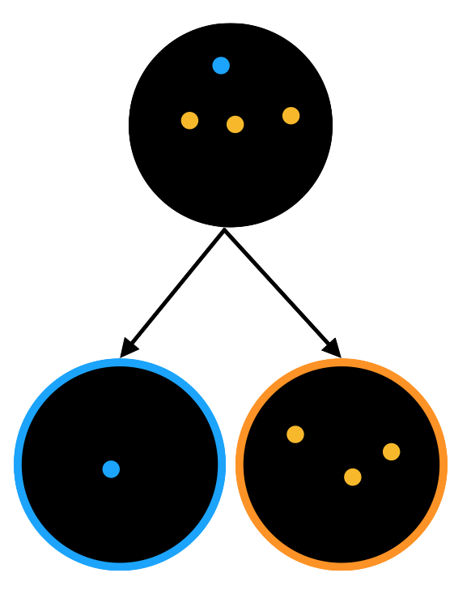
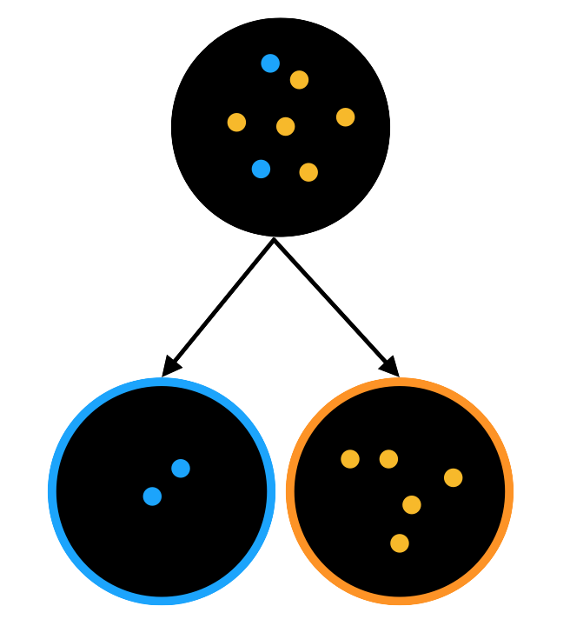
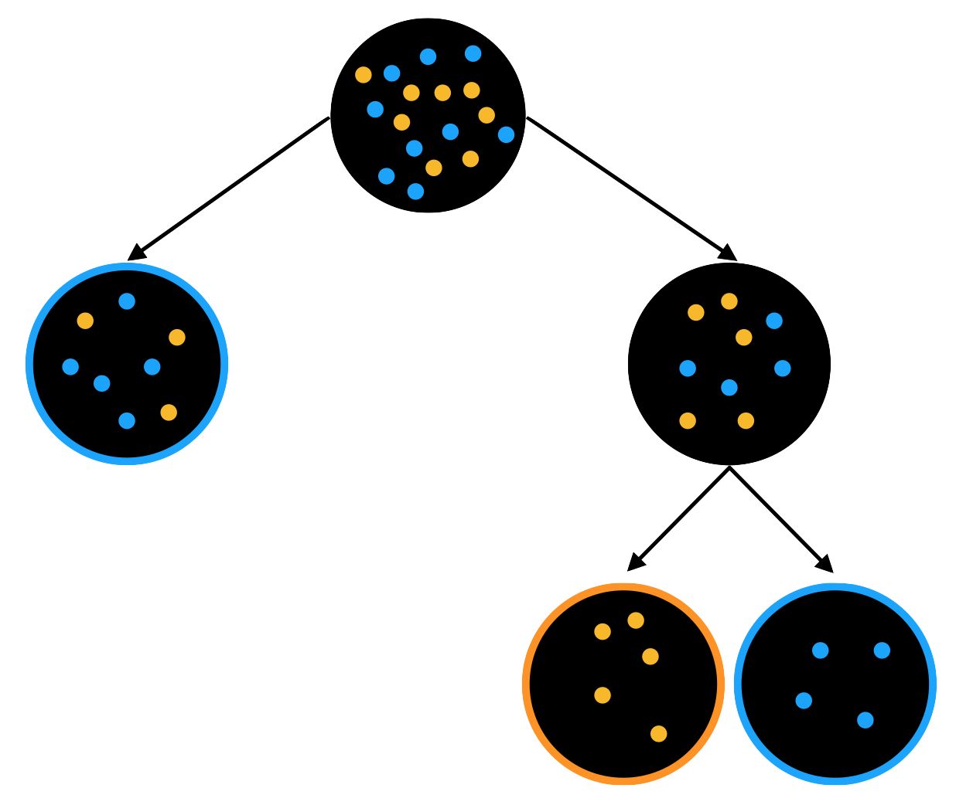
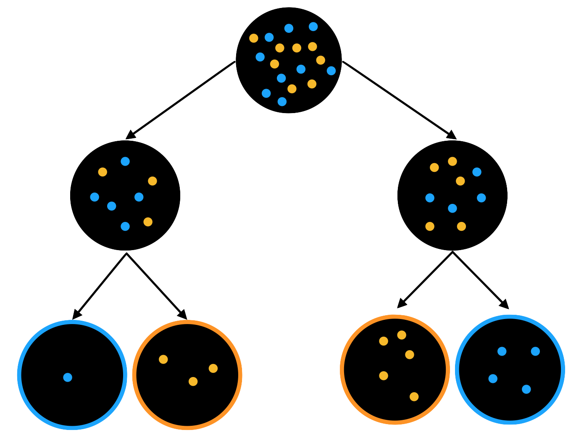
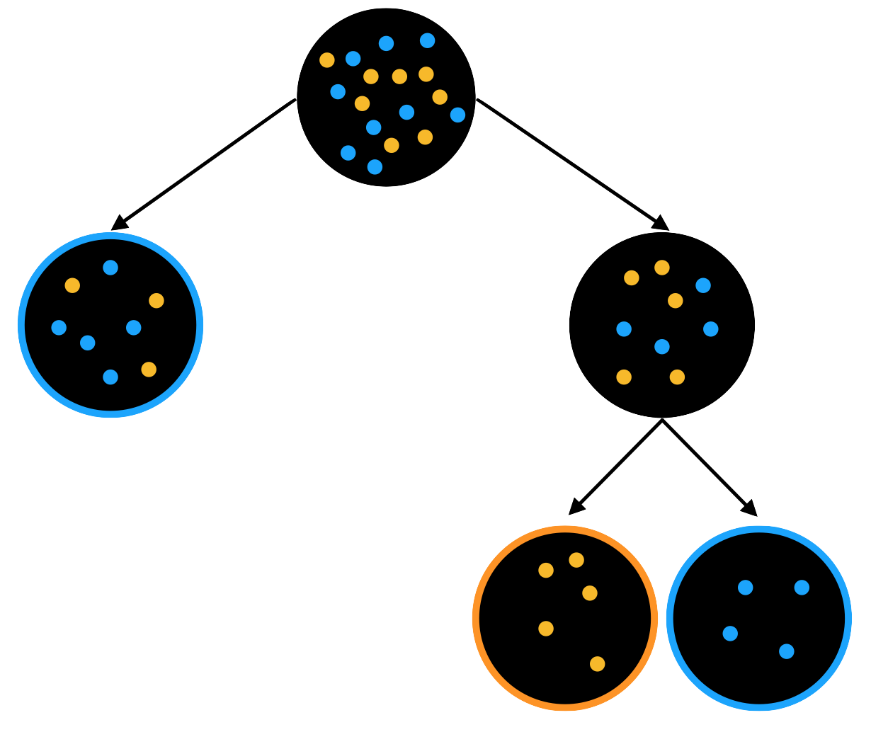
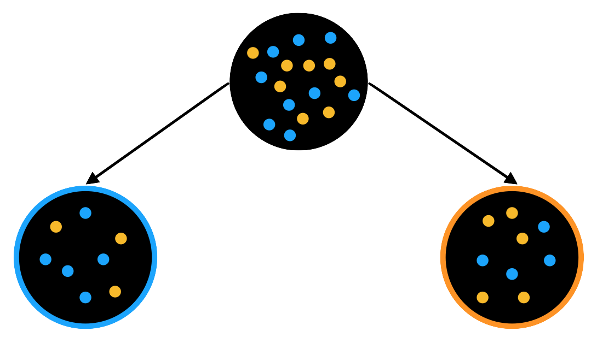
Hyperparameter
Beispielwert: 5
Beispielwert: 1
Beispielwert: 4
Minimale Anzahl an Datensätzen pro Split
Maximale Anzahl Features pro Split
Minimale Anzahl an Datensätzen pro Blatt
Maximale Tiefe

Slide 41
Arbeitsphase
Und jetzt?
Selbst ausprobieren!

Slide 42
Entscheidungsbäume
Was konnte beobachtet werden?

Slide 43
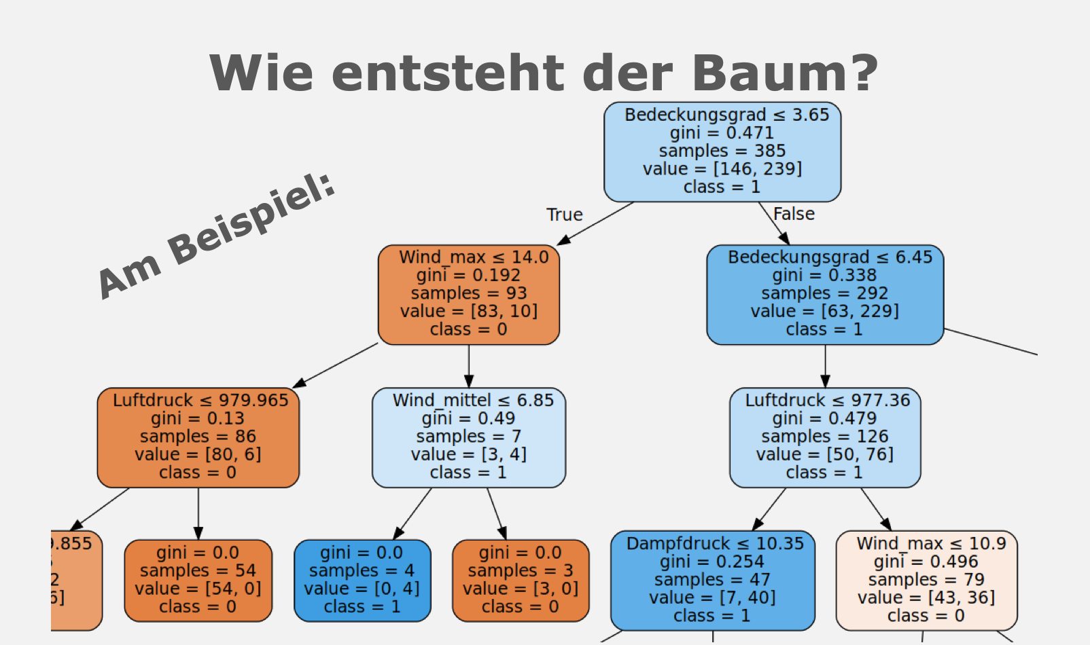
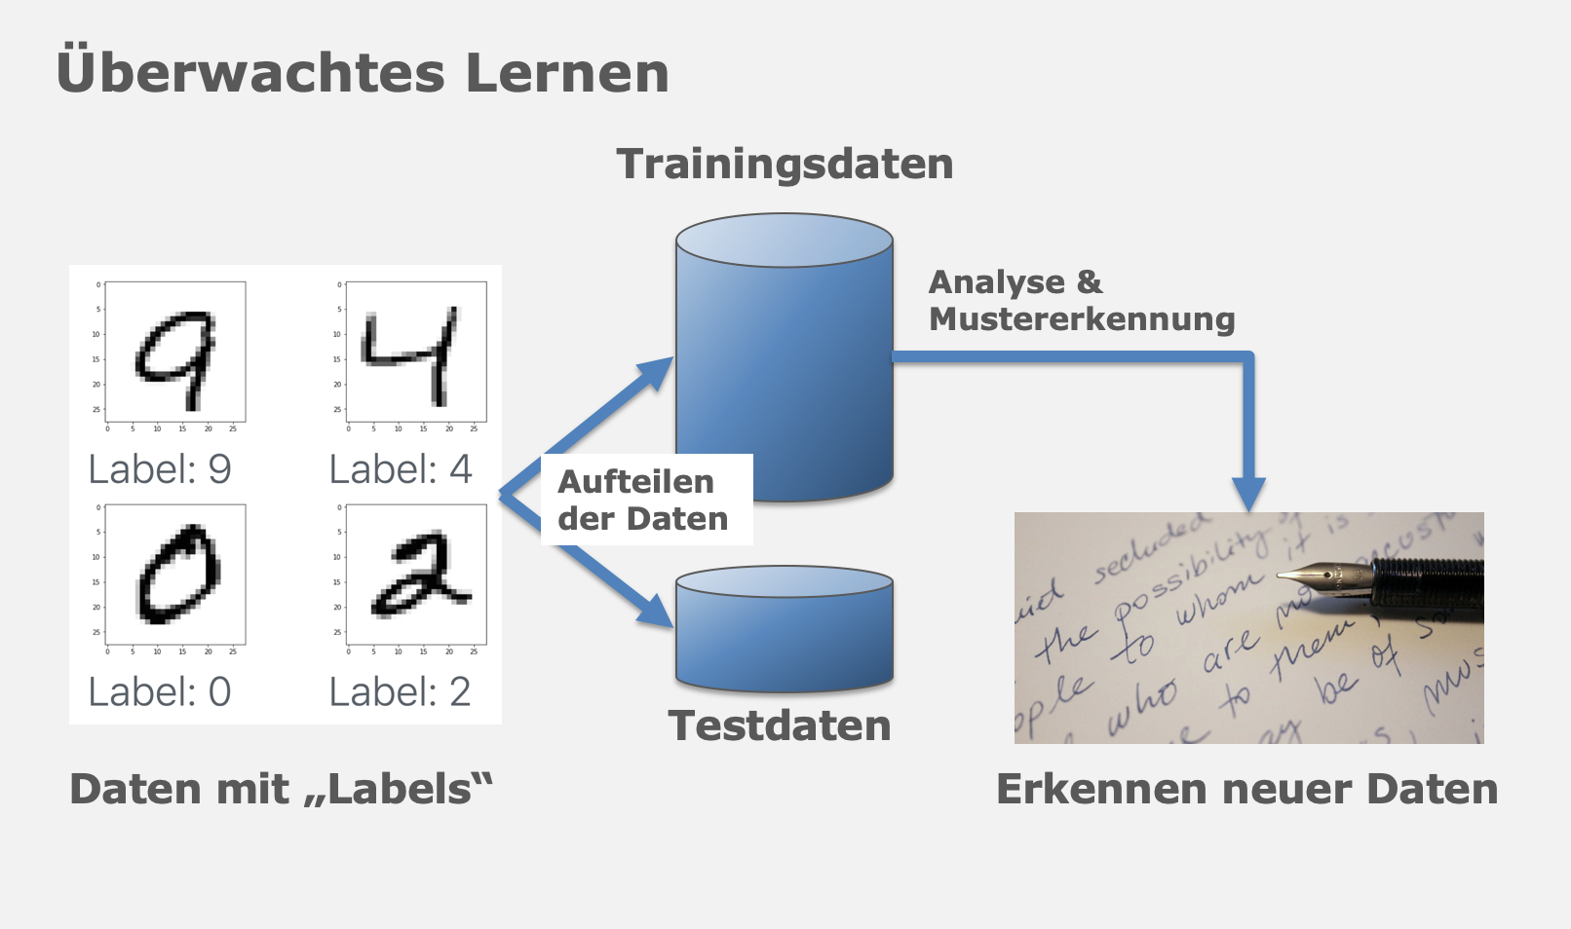
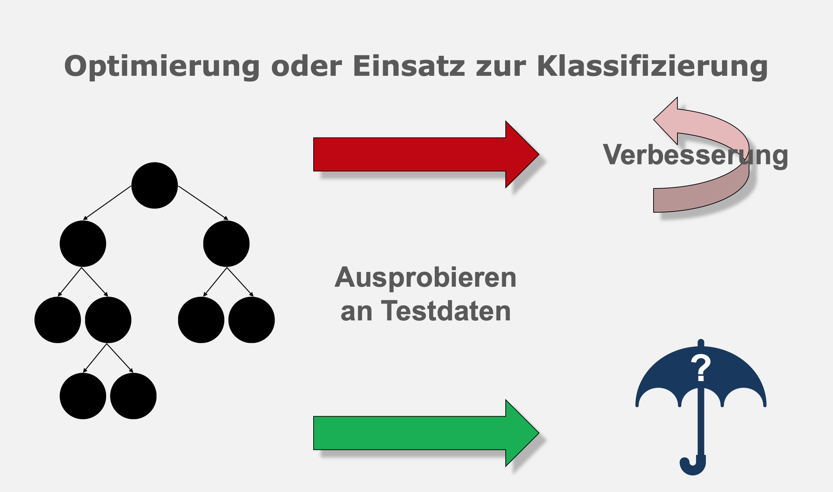
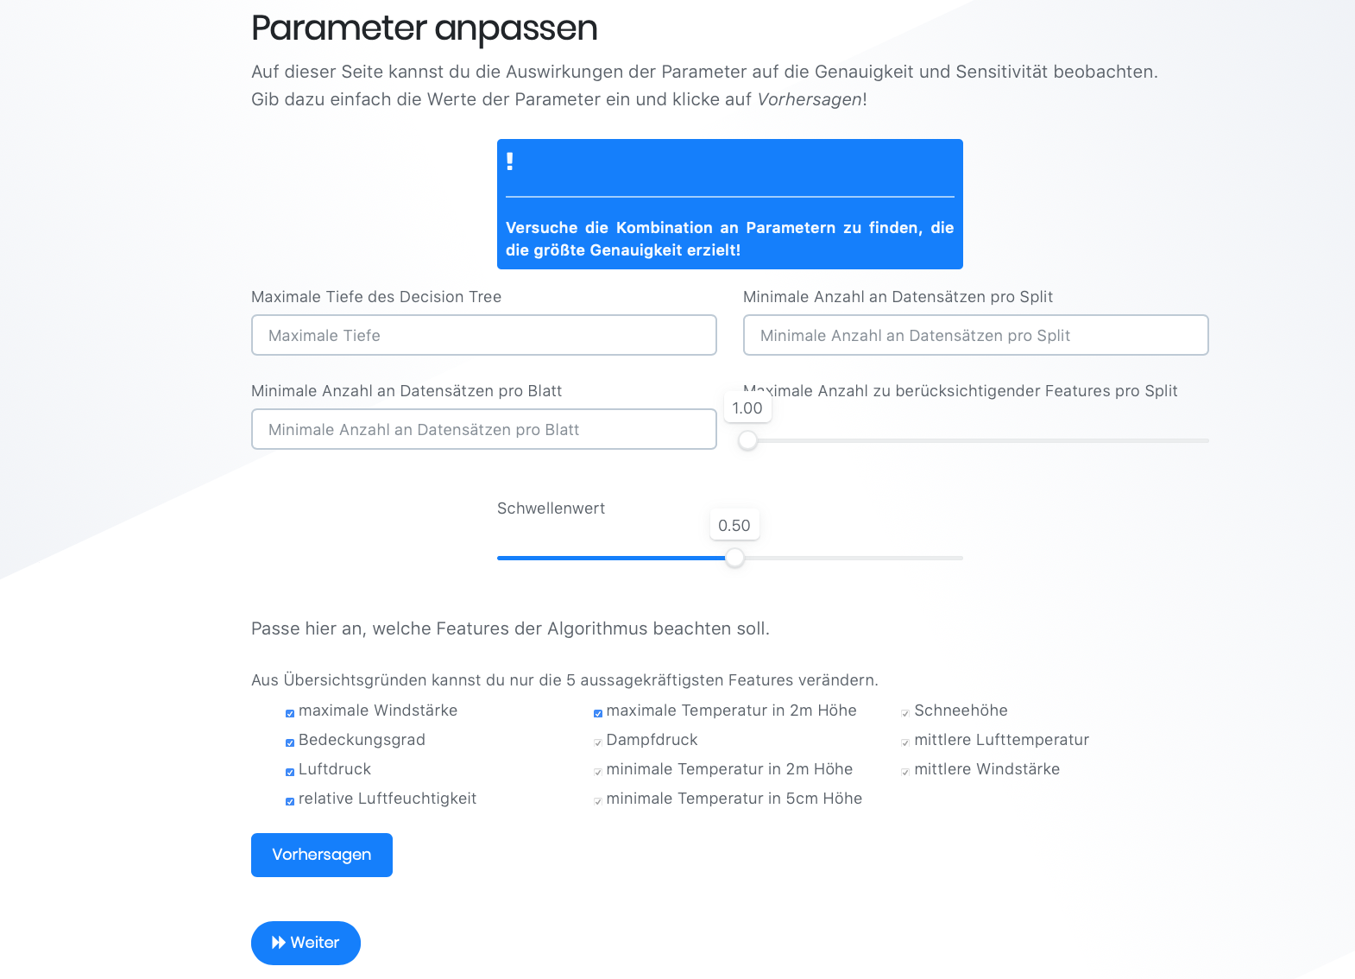
Zusammenfassung
Was haben wir gesehen?

Slide 44
Pause
PAUSE

Slide 45
Entscheidungsbäume
Rekapitulation
Entzündungswerten, Größe des Knotens, etc.
Gutartiger Tumor
Bösartiger Tumor
Bösartig wird als gutartig klassifiziert
Gutartig wird als bösartig klassifiziert

Slide 46
Vielen Dank für die Aufmerksamkeit. © Franz Walgenbach, Lukas Wachter

